Slide 1

Sesión Temática:
Incrementos Mensurables en las Inversiones para la Reducción del Riesgo de Desastres
“Mecanismos financieros innovadores para la reducción del riesgo”
Alberto Aquino – Asesor Principal
Proyecto Seguros-Adaptación al Cambio Climático
Cooperación Alemana al Desarrollo – GIZ
15 de marzo del 2011

Slide 2

¿Por qué integrar gestión del riesgo en procesos de inversión?
  En América Latina y El Caribe, entre 2000-2009, terremotos, inundaciones y tormentas causaron US$34 mil millones en pérdidas económicas (1940-1949: US$729 millones).
  Si Perú se viera afectado hoy por un terremoto similar al de Chile en febrero 2011, podría sufrir pérdidas económicas de hasta US$15.800 millones (equivale a 1/9 del PBI nacional).
Lamina 1/N

Slide 3
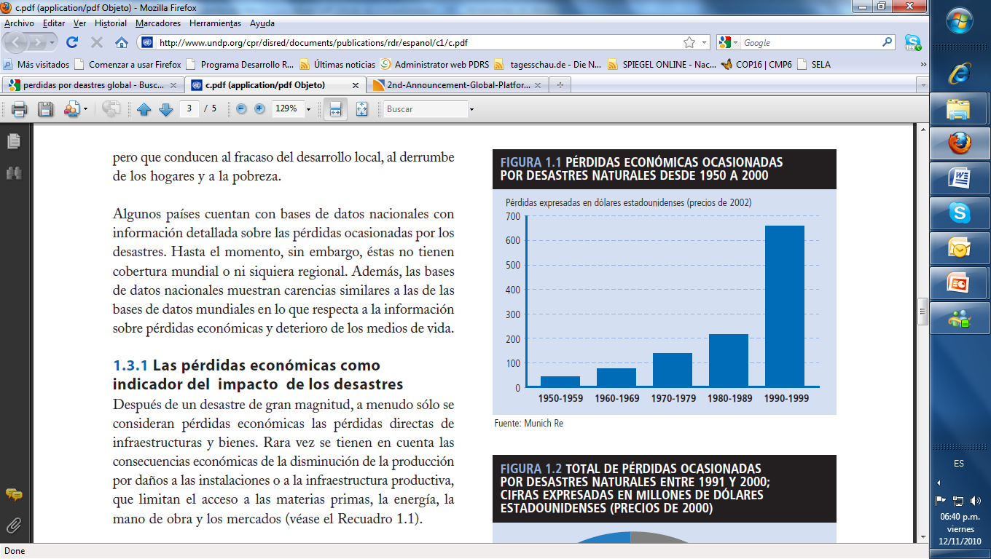
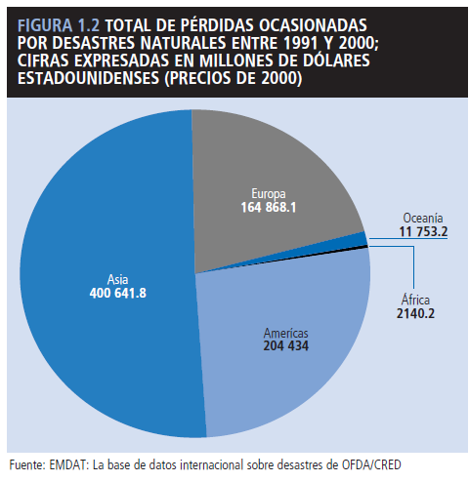
Pérdidas económicas al nivel global

Slide 4
…en consecuencia…
Para garantizar inversiones rentables y sostenibles, proyectos de inversión tienen que calificarse según criterios de
calidad y seguridad
- Para tal fin, al planificar y ejecutar un proyecto, hay que analizar el riesgo y evaluar los costos y beneficios de aplicar medidas de reducción del riesgo.

Slide 5
¿Qué podemos hacer? → Diferentes formas de aplicar gestión del riesgo
La gestión prospectiva: no generar nuevas condiciones de vulnerabilidad
La gestión correctiva: reducir las vulnerabilidades ya existentes
La gestión reactiva: la respuesta a las emer-gencias y la recuperación
Normas y regulaciones para el uso y la ocupación del territorio.
Mejorar el conocimiento del FEN y sus efectos.
Aplicar el AdR a actividades productivas dependientes del clima.
Aplicar el AdR en PIP
Gestión financiera y transferencia del riesgo de desastres ex ante
Cambio de localización de población, infraestructura de servicios.
Incrementar la resistencia de la infraestructura de servicios, viviendas
Incrementar la resistencia de actividades productivas a las lluvias intensas o sequías.
Implementar PIP para reducir riesgos
Seguro indexado que paga antes de que ocurren perdidas
Implementación de SAT.
Organización de la población.
Aseguramiento.
Diversificación y flexibilidad de la actividad productiva.
Fondos de contingencia

Slide 6
Índice
Experiencia I: Incorporación de la gestión del riesgo en el SNIP
Experiencia II: Seguros indexados para la adaptación al cambio
climático
3. Lecciones aprendidas
4. Desafíos
5. Propuesta de proyecto piloto de cooperación sur-sur

Slide 7
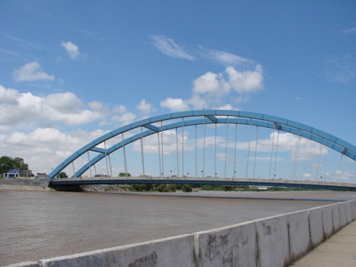
Experiencia I:
Incorporación
de la gestión del riesgo en el SNIP peruano

Slide 8
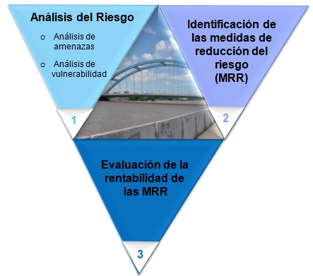


3 pasos para incorporar GdR en proyectos de inversión pública
→Implementación de las MRR rentables en la planificación y ejecución del proyecto

Slide 9

Análisis
del
Riesgo
Paso 1: Análisis del Riesgo
= Herramienta para la identificación y evaluación de probables daños y/o pérdidas ocasionados por el impacto de una amenaza sobre un proyecto.
Análisis de amenazas (investigación de antecedentes, encuestas y observaciones en el campo, investigación a base de documentos, planos, mapas de riesgos o peligros, ZEE y POT, entre otros)
Análisis de vulnerabilidad (análisis de los factores de exposición, fragilidad y resiliencia, frente a las amenazas identificadas previamente.)
  → A base de esta información: Análisis de los probables daños y pérdidas que causaría el impacto de una determinada amenaza sobre la unidad productiva o infraestructura vulnerable (= análisis del riesgo)

Slide 10

Paso 2: Identificación de MRR
Identificación
de las MRR
= Definición de acciones alternativas para el proyecto en planificación, que permitirían reducir la vulnerabilidad y el impacto de las amenazas, así como evitar la generación de nuevas vulnerabilidades (medidas de gestión prospectiva, correctiva y reactiva del riesgo)
Por ejemplo ajustes del proyecto con respecto a:
  Localización (p.ej. evitar ubicación en zona expuesta a amenazas)
  Infraestructura ( p.ej. ajustar profundidad de pilares de un puente)
  Cronograma de ejecución (revisar adecuada concordancia con cronograma de previsible ocurrencia de amenazas)
  Uso de tecnologías (p.ej. instalar sistemas de alerta temprana)

Slide 11
Paso 3: Evaluación de la rentabilidad de las MRR
= Se cuantifica los costos y beneficios asociados con la inclusión de medidas de reducción del riesgo en la planificación y ejecución del proyecto, y se evalúa las alternativas propuestas mediante el análisis costo-beneficio.
Evaluación
de la renta-
bilidad
de las
MRR
Evaluación de costos del proyecto sin MRR (inversión, operación y mantenimiento)
Evaluación de los costos sociales que surgen adicionalmente en caso de ocurrencia del probable desastre (probabilidad: nunca = 0)
Evaluación de los costos del proyecto con MRR integrados, traduciendo la no-generación de los costos del escenario a) en “costos evitados”
Evaluación de la rentabilidad social de la incorporación de MRR en el proyecto, comparando costos y beneficios de ambas alternativas (cuantificación).

Slide 12
Incorporación de la gestión del riesgo en el SNIP peruano
- 10 pasos en el proceso -
Expresión de la demanda política
Formación de un equipo técnico interinstitucional de trabajo (“grupo gestor”)
Evaluación del marco normativo-institucional
Clara definición y formulación de conceptos
Elaboración de guías metodológicas para la aplicación del análisis del riesgo en los procesos de inversión pública
Realización de programas de asistencia técnica (PAT) al nivel nacional y regional
Elaboración de estudios de caso
Institucionalización del tema (normatividad) al nivel nacional y regional
Medición a través de indicadores de resultados
Sistematización de lecciones aprendidas y réplica de la experiencia (transferencia de conocimientos y buenas prácticas).

Slide 13
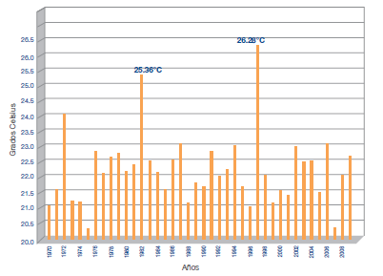
Experiencia II:
Seguros indexados para la Adaptación al Cambio Climático

Slide 14
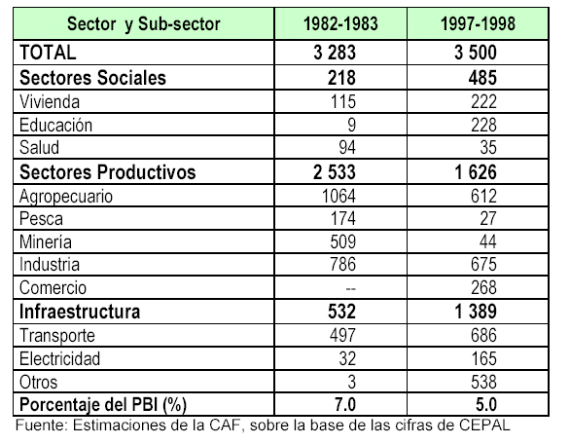
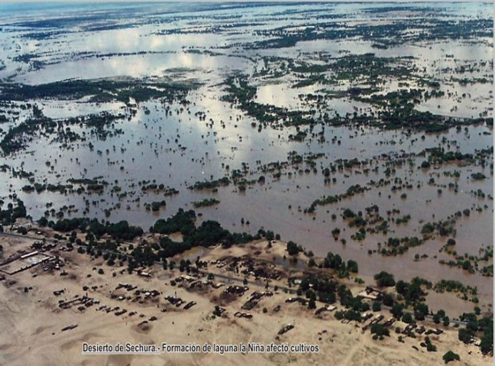
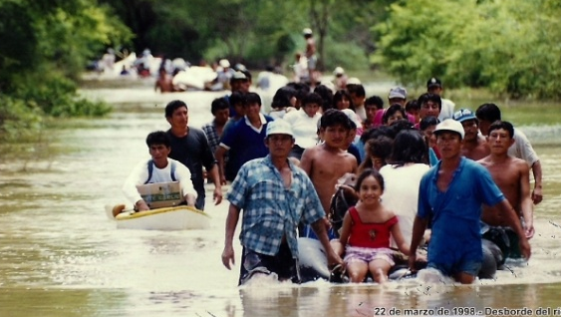
Mayor riesgo climático en el Perú: El Fenómeno El Niño
Daños sectoriales causados por El Niño 1982 – 1983 y 1997 – 1998 (millones de dólares):

Slide 15
Seguro indexado contra el Fenómeno del Niño
  Seguro indexado que ayuda a mitigar posibles pérdidas económicas y de ingresos causadas por un Fenómeno El Niño extremo.
  El siniestro ocurre cuando el promedio de la temperatura de la superficie del mar es superior a la temperatura establecida en la póliza.
  La suma o monto asegurado es determinada por el asegurado.
  La indemnización se paga antes de la ocurrencia del Fenómeno El Niño extremo, lo cual permite adaptarse a último momento (reforzamiento de estructuras, compra de artículos de primera necesidad, etc.)

Slide 16
Seguros tradicionales versus seguros indexados
Seguros tradicionales:
Pago = f (pérdida generada )
Requiere evaluación de daño.
Baja penetración.
Alto costo administrativo.
Desembolso lento y costoso.
Seguros indexados:
Pago = f (ocurrencia de un evento)
Desembolso rápido.
Alta penetración.
Reducción de los costos administrativos.
No aplicables a todos los riesgos.
Adaptado de Francis Ghesquiere, Banco Mundial

Slide 17
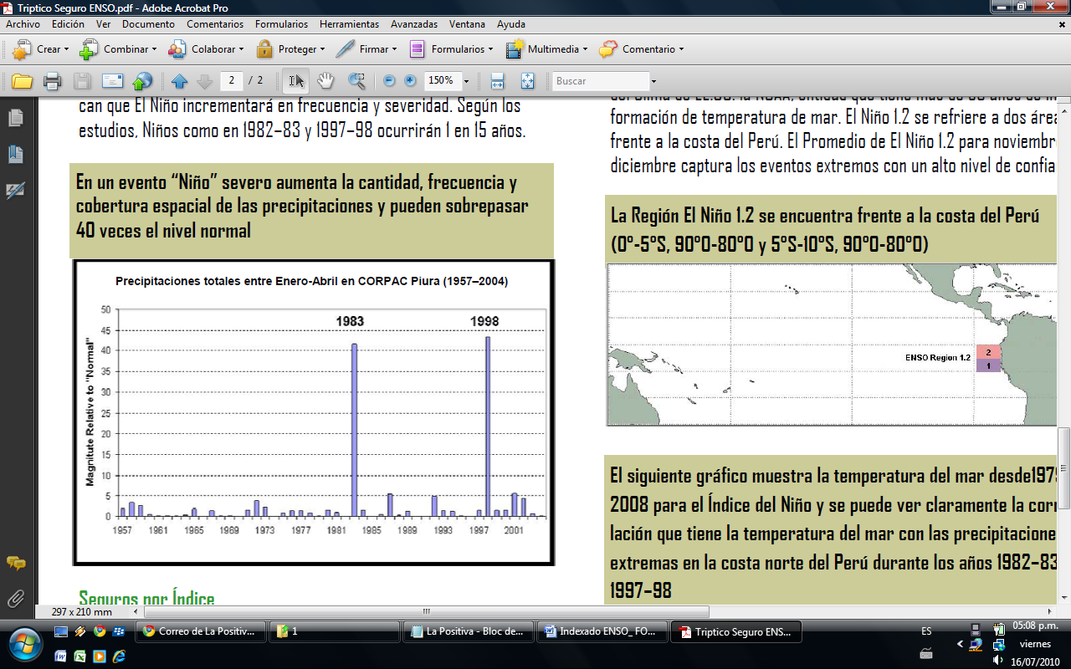
¿Cómo funciona el índice?
  Utiliza la temperatura del mar para pronósticar el fenómeno.
  Realiza el prognóstico antes de que ocurra los fenómenos extremos.
Temperatura de la superficie del mar 1970-2009
Precipitaciones CORPAC Piura 1957 - 2004

Slide 18
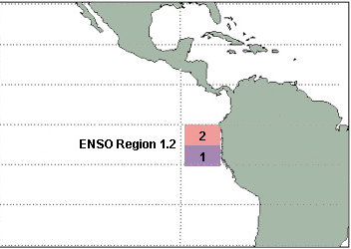
Índice se basa en El Niño 1.2
Las coordenadas de la zona Niño 1+ 2 son: 0-10° Sur, 90° Este-80°Este.
La temperatura mensual de la superficie del mar en las zonas mencionadas son publicadas en la página web del Centro de Predicción Climática de los Estados Unidos de Norteamérica (NOAA). La información de la temperatura del mar puede obtenerse de la siguiente página web:
http://www.cpc.ncep.noaa.gov/data/indices/sstoi.indices.

Slide 19
Cálculo de la indemnización
Monto Asegurado X Max 5 % o (TSM – 24.5)
(27 – 24.5)
Disparador inicial (24.5° C)
Disparador Limite (27° C)
TSM= Temperatura promedio del mar de los meses de noviembre y diciembre
Monto Asegurado: S/. 1,000,000 | Prima: 10% - S/. 100,000
TSM | Indemnización
25.36° (FEN 82-83) | S/. 340,000
26.28° (FEN 97-98) | S/. 712,000
27.00° | S/. 1,000,000

Slide 20
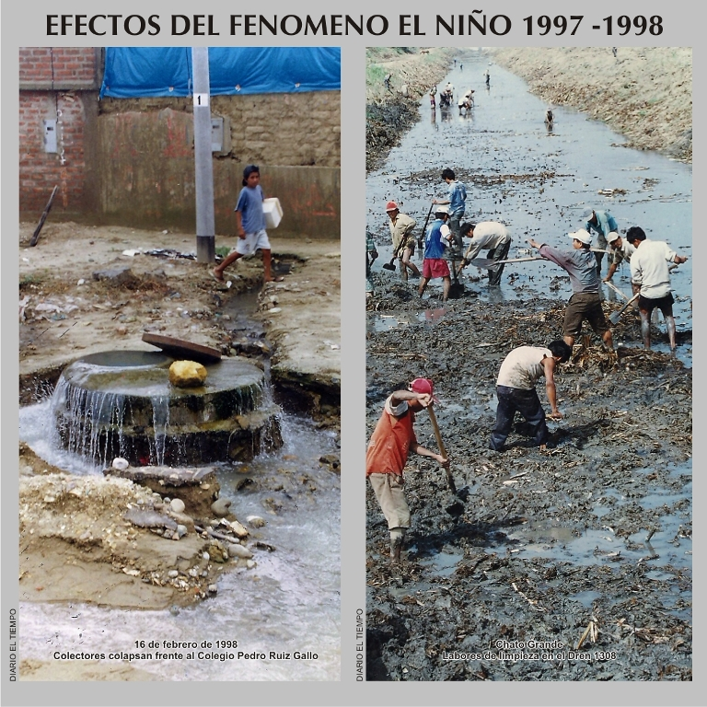
Objetivo general
del proyecto
Pequeñas empresas, organizaciones de productores, instituciones de los gobiernos regionales de la zona costera en el norte del Perú tienen la posibilidad de asegurarse frente a fenómenos climáticos extremos a través de una nueva oferta de seguros innovadores.

Slide 21
Objetivos específicos
III INSTITUCIONALIDAD
Las instituciones de gobierno apoyan a un mercado de seguros climáticos indexados.
I DEMANDA
Los actores claves utilizan información cuantitativa y cualitativa de la demanda para el desarrollo de productos de seguros climáticos indexados.
II OFERTA
Instituciones financieras ofrecen productos de seguros climáticos indexados en las regiones objetivo de acuerdo con la demanda.
COMPRA
VENTA
IV RÉPLICA Y VISIBILIDAD
Se conocen los productos de seguros climáticos indexados a nivel nacional e internacional y se evalúo su replicabilidad para otros sectores

Slide 22




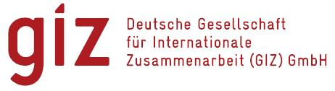
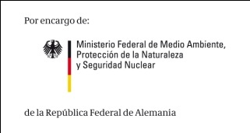





Actores clave del proyecto
Instituciones privadas de Seguros y Financieras
Configuran los productos de seguros climáticos
Instituciones gubernamentales nacionales
Contraparte Política
Proyecto de Seguros ACC GIZ/BMU
Noviembre 2010-Octubre 2013
Instituciones de investigación nacional e internacional
Garantizan la viabilidad científica de los productos
Gobiernos Regionales
Soporte político y técnico para la promoción de productos
Agricultores, asociaciones de agricultores, gobiernos locales, empresas privadas, entre otros
Posibles clientes que protegen sus cultivos e infraestructuras a través de aseguramiento

Slide 23
Próximos pasos
Continuar las acciones de sensibilización y capacitación sobre los beneficios y riesgos de los seguros.
2. Desarrollar productos de acuerdo a la demanda:
  Adaptación del indice para otras regiones (Lambayeque y
  La Libertad).
  Desarrollo de contratos multianuales.
  Asociación del producto a créditos y ahorros.

Slide 24
Empuje del
proyecto
Salida del
proyecto
Ciclo del negocio de los
seguros indexados
Atractividad alta
Contribuciones: del proyecto
Costo I&D
Configuración producto (índice)
Introducción producto
Adecuación al uso
Condiciones de regulación
Alta
Rentabilidad
Mediana
Atractividad baja
Atractividad baja
Baja
Embrionario
Crecimiento
Maduración
Envejecimiento
Ciclo
Inicio del proyecto

Slide 25

Principales Lecciones Aprendidas
Nunca hay probabilidad cero
No se puede separar desastres del desarrollo
Se precisa una orientación a procesos, no sólo productos
El nivel local funciona como palanca del cambio (subsidiaridad)
Los procesos participativos son fundamentales para la sostenibilidad

Slide 26

Factores claves de éxito
    Elaboración/actualización de herramientas
    Trabajo intersectorial e interdisciplinario
    Implementación de planes de capacitación institucionales
    Programas permanentes de asistencia técnica (estudios de caso)
    Planes de capacitación institucionales
    Alianzas y redes profesionales
    Incorporación del tema de manera transversal en la enseñanza e investigación de Universidades
    Fortalecimiento de sistemas de información

Slide 27
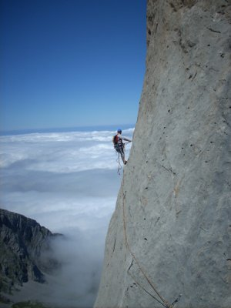
Principales
desafíos
Pasar de la teoría a la práctica
Vincular lo global con lo local y viceversa
Lograr fortalecer procesos y no sólo productos
No descuidar la preparación y respuesta a emergencias
Aprovechar el vínculo entre Gestión del Riesgo y
Cambio Climático como catalizador
Vulnerabilidad: ¿de quién? y ¿ante qué?
Conocer cuánto se gana o cuanto se pierde (ABC)
Competir con otros temas transversales
Promover una cultura de seguros y de prevención
Ofrececer productos acordes a la demanda
Modificar normas y leyes con la finalidad de reducir
y/o transferir riesgos

Slide 28
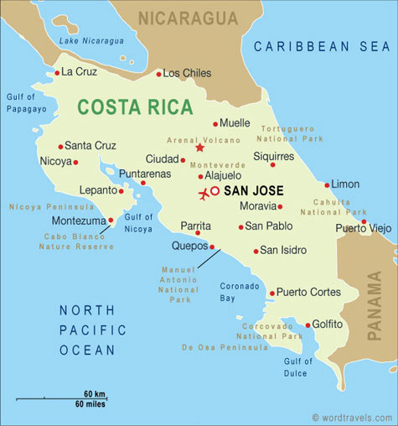
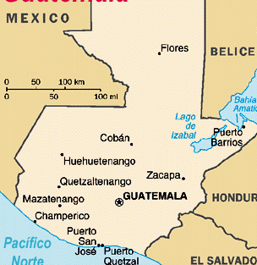
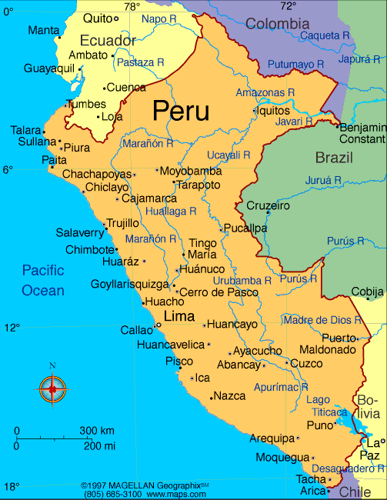


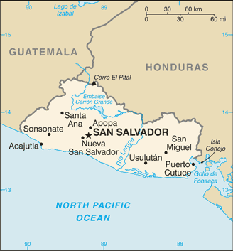


Proyecto piloto: Cooperación Sur-Sur - Perú ←→ Centroamérica
Objetivo: Transferir y replicar las buenas practicas peruanas de
incorporación de GdR y ACC en el SNIP
Apoyo de instituciones de cooperación
(GIZ, EIRD, entre otros)

Slide 29
Proyecto piloto: Cooperación Sur-Sur
Perú ←→ Centroamérica
Actores clave:
  - Ministerio de Economía y Finanzas del Perú
  - Ministerios de Planificación y/o Hacienda de Costa Rica, Guatemala y El
  Salvador
  Instituciones supranacionales y de cooperación internacional (EIRD, GIZ,
  CEPREDENAC, AECID, APCI), quienes promueven y apoyan la iniciativa
Actividades previstas:
  - Actualización de guías metodológicas
  - Realización de estudios de caso, así como
  - Capacitación y asesoría técnica para la actualización de la normatividad
  nacional y la puesta en practica del concepto.

Slide 30
Gracias por su atención.
Alberto Aquino
Cooperación Alemana al Desarrollo - GIZ
Alberto.aquino@giz.de

